Slide 1
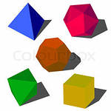
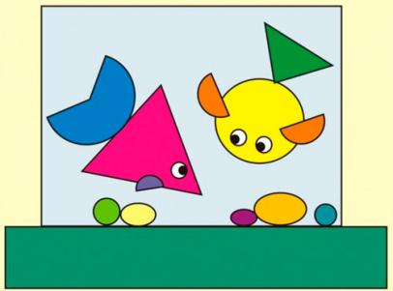
Страна Геометрия
Долгосрочный проект
Автор Кирюшкина Е.В.

Slide 2
Методический паспорт проекта «В стране Геометрия»
Дата проведения 2012-2014 уч.год
Место в учебном плане -плановый
Тип проекта - Образовательно- творческий
Группа: 1 и 2 подготовительные группы
Кол-во уч-ся : 18
Время работы над проектом: долгосрочный
Форма работы: Поиск материала, работа со счетными палочками и геометрическими фигурами, ручной труд, речетворчество
Краткая аннотация проекта: Проект для дошкольников с углубленным изучением тем и творческое воплощение материала, с элементами ТРИЗ. Состоит из этапов, зависящих от изучения темы.
Цели проекта: Закреплять представления о свойствах геометрических фигур: цвет, форма, размер; умение выделять и объяснять признаки их сходства, различия и творчески работать с ними;
Учебно-педагогические задачи: Развивать у детей творческое воображение, внимание, логическое мышление, сообразительность. Воспитывать у детей чувство взаимопомощи, доброжелательное отношение к окружающим, желание помочь.
План работы: Поиск занимательного материала, придумывание загадок, сказок
Поиск новых форм и превращений геометрического материала
Изготовление поделок из геометрических фигур и тел
Использование продукта на итоговом занятии по теме.
Ожидаемые результаты: Умение находить геометрическую фигуру (тело) в окружающей действительности, творчески воплощать предлагаемый материал, находить новые формы применения или использования его.
Продукт проекта: Изготовленные поделки. Подборки игр, загадок, стихотворений, сказок. В конце года итоговое занятие

Slide 3
План итогового мероприятия
Знакомимся с городом: улицы геометрических фигур и геометрических тел. Место для леса. Работа с презентацией.
Задания от Круга: разложи предметы на подносы. Стихи.
Задания от Овала: нарисуй мордашки. Наши Овалусы. Стихи
Задания от треугольника: посади треугольно-овальный лес
Инсценирование: «Как треугольник квадрату углы отрезал»
Задания от квадрата: выкладывание фигур из палочек. Конверты. Проблемная ситуация: если у стола отрезать угол….
Задания от трапеции и линий. Стихи. Превращение трапеции в юбку с помощью кривых, прямых и ломаных линий.
Задания от Куба. Стихи. Игра с игральными кубиками.
Задания от Цилиндра и Конуса. Знакомство с жителями: зайцами-цилиндриками и грибами-конусами. Стихи.
Задания от Шара. Игра с мячом. Стихи.

Slide 4
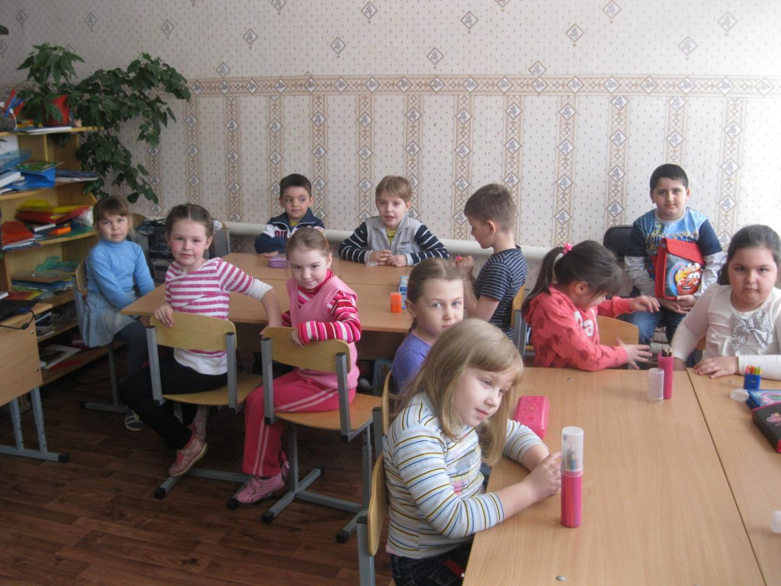

Slide 5
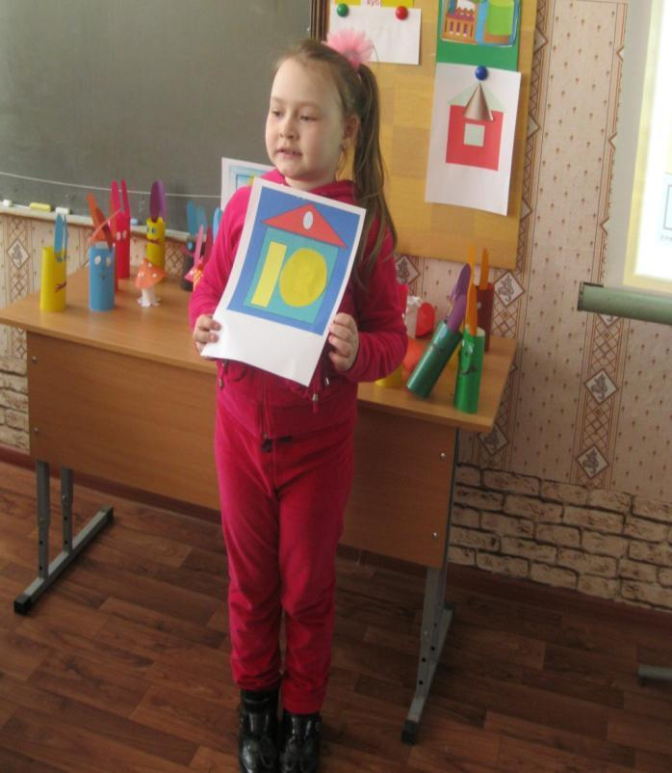
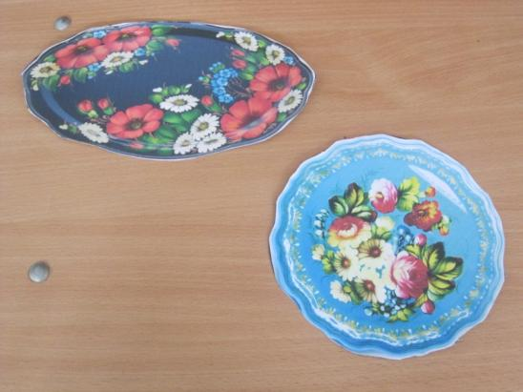
Игра: Разложи предметы (круг -овал)

Slide 6
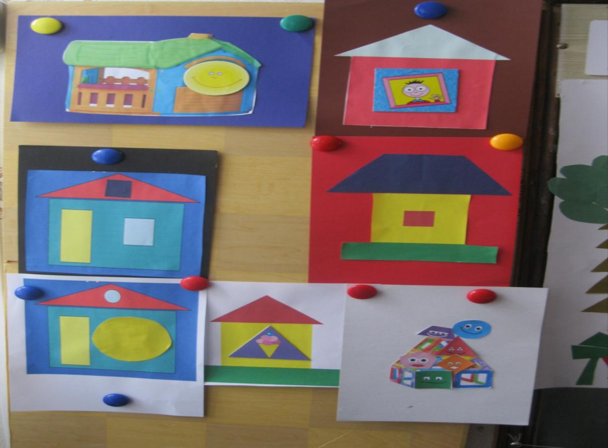
Улица геометрических фигур

Slide 7
Улица объемных геометрических фигур

Slide 8
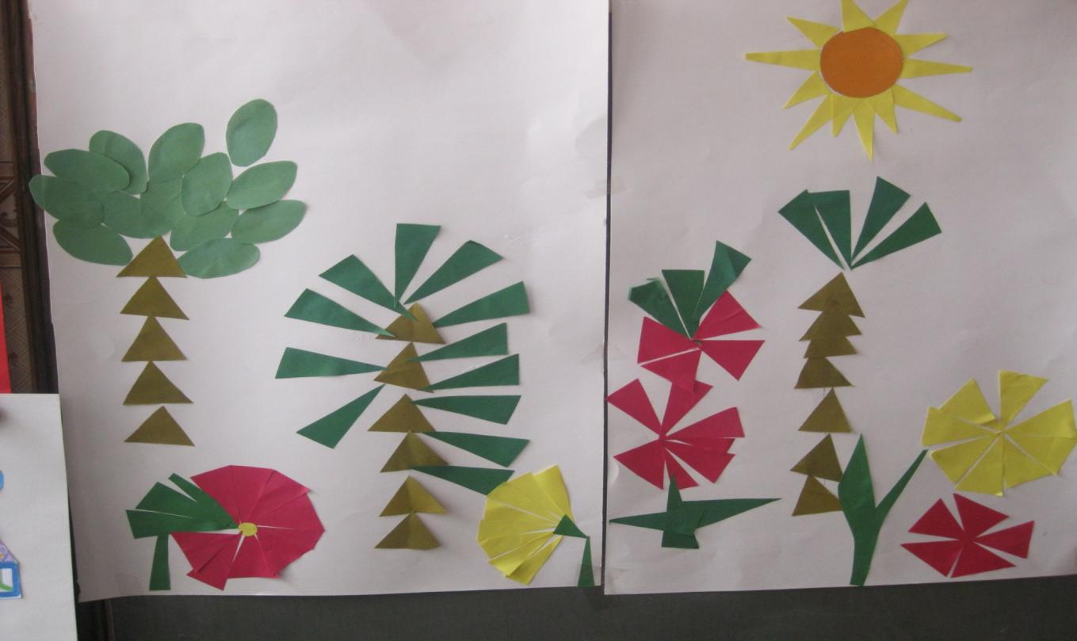
Треугольно-овальный лес

Slide 9
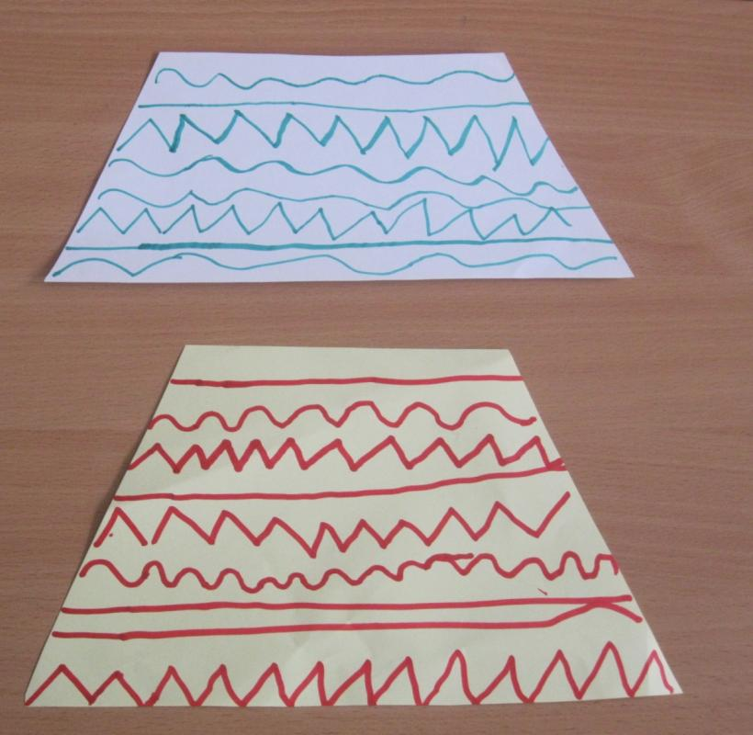
Превращение трапеции в стильную юбку с помощью кривых, прямых, ломаных линий

Slide 10
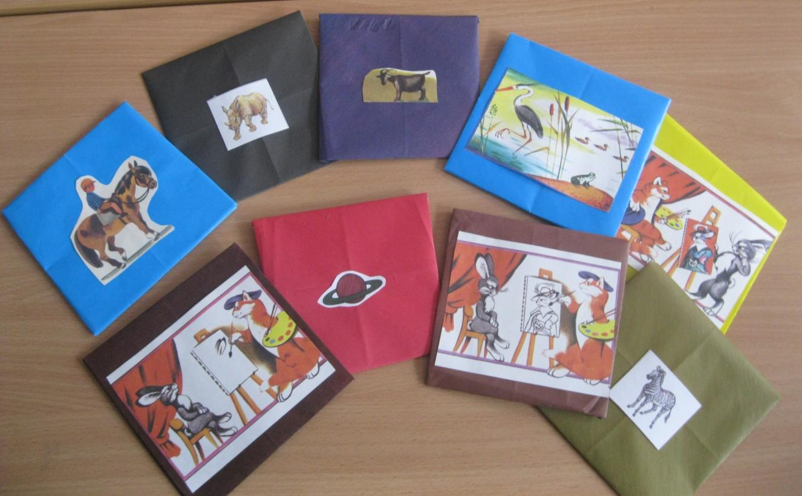
Квадратные конверты

Slide 11
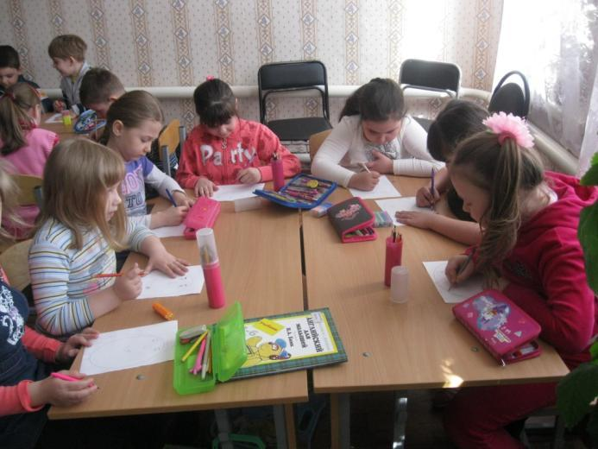
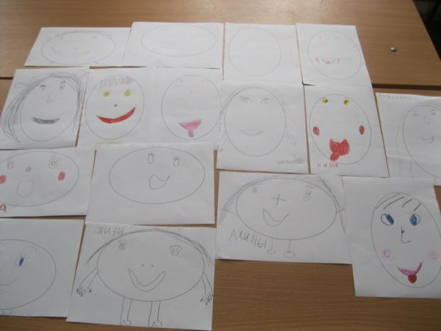
Точка, точка, два крючочка
…Мама говорит : Лицо у тебя овальное.
Пусть будет овальное, Лишь бы не печальное.
Мы рассмеялись и в овале Рожицу нарисовали.
Овал — окружность удлинённая
И рожица в ней удивлённая

Slide 12
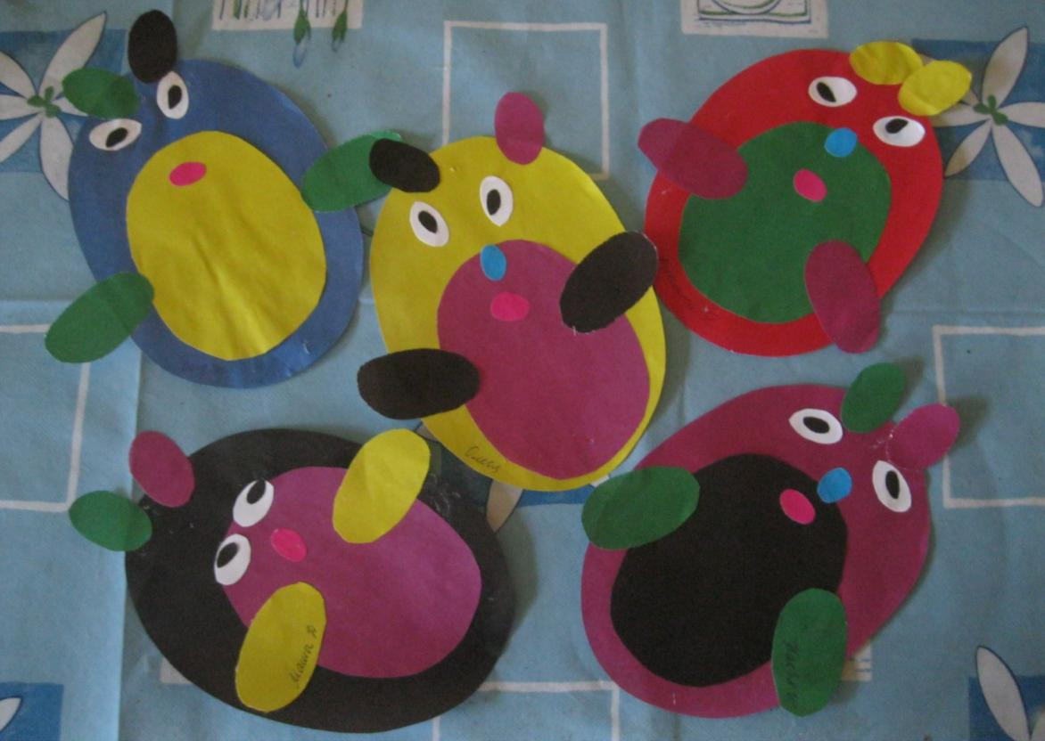
«Овалусы»

Slide 13
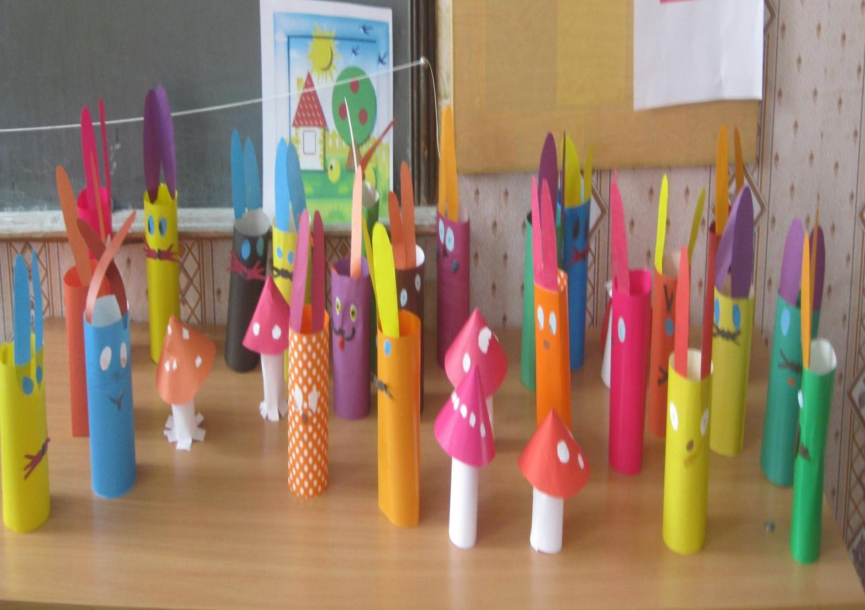
Жители страны Цилиндрики и Конусы
-Цилиндр, что такое? — спросил я у папы. Отец рассмеялся : — Цилиндр, это шляпа. Чтобы иметь представление верное, Цилиндр, скажем так, это банка консервная. Труба парохода — цилиндр, труба на нашей крыше — тоже, Все трубы на цилиндр похожи. А я привёл пример такой - Калейдоскоп любимый мой, глаз от него не оторвёшь, И тоже на цилиндр похож.

Slide 14
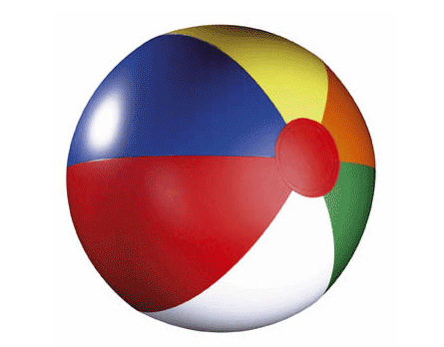
Шар
Игра
с
мячом
«Назови
фигуру»

Slide 15
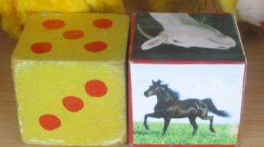
Играем с кубиком (куб)

